Slide 1

中国文学在德国的传播
张刘依然
李婷婷

Slide 2
困懒微风
春光美酒
一、传教士的汉学拓荒
二、第一代学院派汉学家的诞生
三、二战后汉学重建时期及新时代的汉学家
四、汉学家对中国古代文学的译介及其影响
目
CONTENTS
录

Slide 3

春路雨添花
花动一山春色
壹 传教士的汉学拓荒

Slide 4
一、传教士的汉学拓荒
（一）亚当那修斯.寇希尔
1、亚当那修斯.寇希尔(Fr. Athanasius Kircher，1602—1680)
《中国图说》（China Illust Rata）
2、德国汉学的开山之作——《中国图说》
《中国图说》的出版成为德国传教士汉学的开端。这是德国人首次尝试撰写关于中国的著述，于1667年在荷兰的阿姆斯特丹出版。
在这部著作中，寇希尔根据曾到过中国的波兰耶稣修士卜致远和意大利修士卫匡国的描述，在他的笔下为人们展示了一个神奇美丽、雅致美好的世外桃园。这本书的最大特点是拥有美丽的插图，为欧洲人提供了一个有着直观印象的东方，它百科全书式的介绍，又把让欧洲人着迷的中国精神世界带到他们眼前。

Slide 5

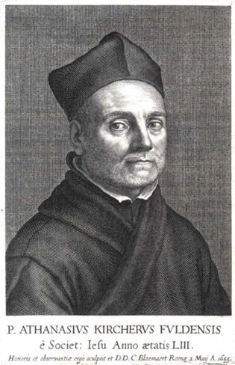
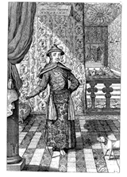
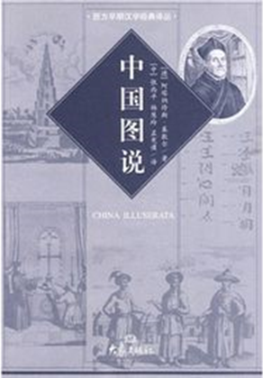

Slide 6
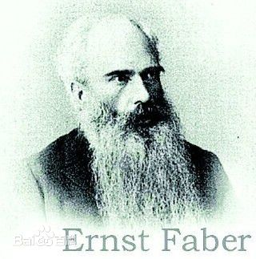
（二）花之安的汉学研究
花之安（Ernst Faber，1839—1899）出生于德国己伐利亚州北部的小城科堡，犹太人，是19世纪最著名的传教士汉学家之一。1864年，受基督教新教组织礼贤会（Rhenish Mission）委派，花之安来华传教。
《儒学汇纂》以德文写就，目的是为了让德国人或欧洲人进一步了解中国。
《儒学汇纂》开创了近代来华传教±研究中国人性的先河，以德、英两种语言出版，在德国乃至整个欧洲都引起了较大反响，是当时来华传教士了解中国的必读之作。
还有《经学不厌精》《自西徂东》等。

Slide 7


贰
接天莲叶无穷碧
映日荷花别样红
第一代学院派汉学家的诞生

Slide 8

第一代学院派汉学家的诞生
德国的汉学形成较法、俄、荷、英都欧洲国家要晩，但发展很快。
从1909年汉堡殖民所（后来的汉堡大学）在德国第一次设立汉学正教授职位以来，在短短十几年内，经过第一代学院派汉学家们的努力，在２０世纪初形成了汉堡（1909）、柏林（1912）、莱比锡（1922）和法兰克福（1925）4大汉学中心。

Slide 9
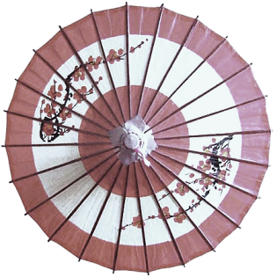
从外交翻译到教授的福兰阁（Otto franke,1863—1946）与
佛尔克(Alfred Forke,1967—1944)
福兰阁
佛尔克
福兰阁汉学研究的主要成就在于他对中国历史和文化方面。
他的文章和著作有200多种，书评100多篇，主要有：《中国通史》《关于中国文化与历史讲演和论文集》（1902—1942）
1986年，佛尔克所译的古诗经常在上海出版的德文报纸《德文新报》上发表。
他的《中国诗的繁盛时期》是欧洲研究中国诗歌最早的专著之一。佛尔克的翻译作品还包括东汉王充的《论衡》、《汉魏六朝诗选》及数目不少的元杂剧，其中，在欧洲几乎家喻户晓的《灰阑记》便是由他定译的。他对中国的哲学也很有研究。
格罗贝
对某些作品如陶渊明的《桃花源记》、韩愈的诗歌、柳宗元的散文、《聊斋志异》中的《红玉》等都做了译介。格罗贝在论述戏曲特点时还对一些剧本做了节译，在译介诗歌的同时也对其结构上的特点如＂对仗＂等做出了介绍。
孔好古译屈原《天问》

卫礼贤《三字经》《易》《道德经》《吕氏春秋（选译）》《三国演义》（节选）《论语》
《青凤——中国小说集
<聊斋>选译》等

Slide 10
叁、二战后汉学重建时期及新时代的汉学家

Slide 11


德国的第二代学院派汉学家有一个很有意思的现象，那就是在他们中间有不少人都是家学渊源，在父辈的影响下或接受父辈的衣钵走上了汉学研究之路，并取得了很大的成就。
卫德明（Hellmut Wilhelm,1905—1990）对《易经》的研究卫礼贤第三子，著名汉学家
叶乃度（Eduard Erkes,1891—1958）的楚辞研究。孔好古的弟子、女婿
傅海波（Herbert Franke）《金匮——二千年中国短篇小说选》（又名为《金色百宝箱》），书中收录了中国古代众多短篇小说。
顾彬(Wolfgang Kubin)和十卷本《中国文学史》
2002年起，顾彬开始主编十卷本《中国文学史》，其中包括：
中国诗歌艺术史、中国章回小说史、中国话本小说史、中国散文史、二十世纪中国文学史、中国文学评论史、中国戏曲史、中国文学作品德译目录、中国文学家小传（辞典）及索引
二战后汉学重建时期及新时代的汉学家

Slide 12

肆
汉学家对中国古代文学的译介及其影响

Slide 13
汉学家对中国古代文学的译介及其影响
中国古代文学的西方传播是从译介开始的，而译介是由中国文学爱好者和汉学家们共同完成的。早在17、18世纪，便有中国古代文学作品的德译本出现。但这些译本都是通过法译、英译转译而来。
德国最早接触到的中国诗歌是法籍耶稣会士杜赫德的《中华帝国全志》中收录的《今古奇观》、部分元曲及《诗经》中的8首诗，此书于1747年被译成德文并出版。这个时期的欧洲对中国充满了好奇，他们对翻译白话小说与元杂剧等能够反映当时中国社会状况的文学作品更感兴趣。


Slide 14
汉学家对中国古代文学的译介及其影响
19世纪开始，除传教士汉学家们出于传教需要，对儒家经典展开了译介和研究工作外，其它中国古代文学作品的德语译介也日渐兴盛。
1827年歌德根据英国人汤姆斯翻译的《百美新咏图传》中收录的诗歌转译了《薛瑶瑛》《梅妃》《冯小怜》《开元宫人》四首；
1833-1864年间出现了四个版本的《诗经》译本；
1852年费兹曼最早在西方译介了《离骚》；
19世纪80年代起，唐诗翻译和研究在德国也渐入佳境。
20世纪初，李白、白居易、陶渊明等人的诗歌在德国极受推崇，到了20年代末，屈原、杜甫、韩愈的诗歌也纷纷被译介到德国，各种译本及研究著作层出不穷。
卫礼贤的《中德对照诗歌集》（1922）、佛尔克的《唐宋诗选》（1929）、孔好古的《天问》（1931）等，都在这一时期出现。元曲《灰阑记》德译本于1926年在佛尔克手中定型，叶乃度的《风赋》和《神女赋》译本也于1926—1928年间完成。

Slide 15
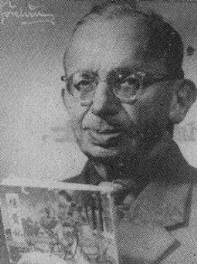
20世纪20年代起，德国最优秀的翻译家之一弗朗兹.库恩毅然投入了他的汉德译介生涯，从唐传奇到白话小说、从短篇小说集和长篇名著，库恩的翻译作品几乎囊括了中国古代小说的所有样式。一段时期内，德国人对中国的认识是从库恩的笔下获得的。

Slide 16
1919年库恩的翻译处女作《卖油郎与花皇后》（《醒世恒言》）发表，标志着他正式走上了文学翻译的道路。
1926年，库恩翻译了《好逑传》并以《水冰心与铁中玉》为名出版。同年，选取《今古奇观》中三篇故事译介并发表。
1926年8月，库恩着手翻译《金瓶梅》，这是库恩翻译的第一部长篇小说，标志着他的翻译进入了成熟时期。该书1930年出版，引起了极大轰动，库恩因此被他的家乡萨克森授予＂莱辛＂文学奖。
库恩最伟大的译作都集中在1932—1940年间，包括《红楼梦》（1932），《水浒传》（1934）、《玉蜻蜓演义》（1936）、《隔帘花影》和《十二楼》中的四则故事（1939）、《三国演义》节译（1940）等，大多是明清小说。
第二次世界大战，库恩的身体遭受重创，翻译工作也被迫停止。战后，库恩的译介范围有所拓宽，译作主要有唐传奇《昆仑奴》、《李娃传》、《刘无双传》、明清短篇小说《今古奇观》和《十二楼》中篇章、明清长篇小说《儿女英雄传》、《肉蒲团》等，不再拘泥于名著。

Slide 17
影响
中国古代文学作品被译为德文后，对德国文学、戏剧、音乐等艺术形式都产生了极大的影响。歌德、黑塞等德国文学巨擘在中国诗歌和小说的影响下，写下了许多不朽的名篇；世界戏剧王大表演体系之一的创始人布莱希特以元杂剧为题材，创作了脸炙人口的佳作；作曲家马勒根据中国诗歌的德译本创作的交响乐《大地之歌》成为诗乐结合的完美典范。

Slide 18
终
感谢倾听

